Slide 1
REINTERPRETACIÓN DEL JUEGO DEL TETRIS EN REALIDAD VIRTUAL
Víctor Blasco Robles

Slide 2
INTRODUCCIÓN
El objetivo principal de este proyecto es explorar las nuevas posibilidades y funcionalidades que puede ofrecer la adaptación de una aplicación a un entorno de realidad virtual.
Para ello se ha desarrollado una aplicación basada en el juego del Tetris y lista para ser desplegada tanto en entornos de escritorio como en entornos de realidad virtual, a través de un servidor web.
Esta aplicación consta de múltiples modos de juego donde se ponen de manifiesto algunas de las nuevas prestaciones que puede ofrecer hoy en día un videojuego gracias al avance de las tecnologías y, en concreto, gracias a la realidad virtual.

Slide 3


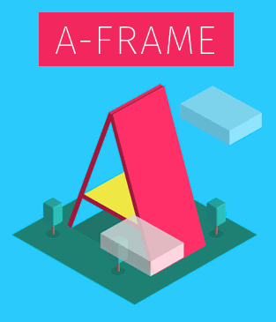
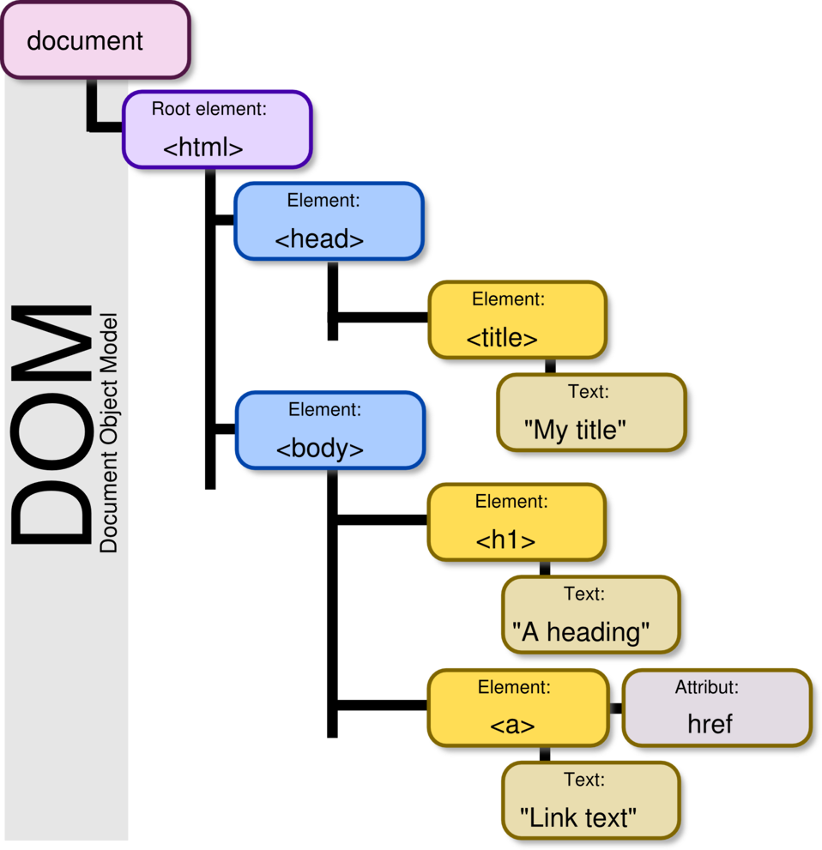






PRINCIPALES TECNOLOGÍAS EMPLEADAS

Slide 4
FUNCIONAMIENTO BÁSICO DE A-FRAME
A-Frame es un framework de código abierto basado en entidades y componentes que poseen unas determinadas propiedades que rigen el comportamiento de cada uno de ellos.
Para crear un nuevo componente en A-Frame es necesario seguir una serie de pasos:
En primer lugar se declara un elemento en el código HTML.
En segundo lugar se le asigna a ese elemento una propiedad desconocida para el lenguaje HTML y que concuerda con la función que va a desarrollar ese componente.
Después se registra el componente en el código JavaScript dándole el mismo nombre de la propiedad que le fue asignada.
Más tarde se definen las funciones de ese componente. Cada componente posee una función llamada init, que sirve para establecer sus propiedades iniciales, y una función update o tick, en caso de tratarse de un componente dinámico, que sirve para establecer toda su funcionalidad dinámica.
Por último se define, si fuera necesario, un manejador de eventos dentro de la función tick o update que se encarga de alterar las propiedades del componente en caso de que ese evento llegara a producirse.

Slide 5

FUNCIONAMIENTO BÁSICO DE A-FRAME (II)
DECLARACIÓN:
Este es un ejemplo de la declaración de un nuevo componente A-Frame en el código HTML.
Para ello se declara un elemento propio de A-Frame (a-plane en este caso) y se le asigna una propiedad llamada botonback que no desempeñará ningún tipo de funcionalidad hasta que no sea registrada en el código JavaScript. Bajo esta nueva propiedad se definen también una serie de características iniciales que tendrá el componente una vez sea registrado.

Slide 6
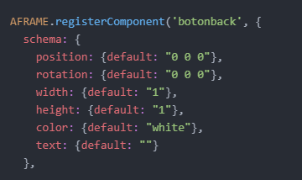
FUNCIONAMIENTO BÁSICO DE A-FRAME (III)
REGISTRO:
Para registrar el componente es necesario declarar una estructura similar a esta en el código JavaScript asociada a la propiedad que se definió anteriormente. Mediante la estructura llamada schema se recogen todas las características que fueron asociadas a dicha propiedad y que luego serán utilizadas.

Slide 7
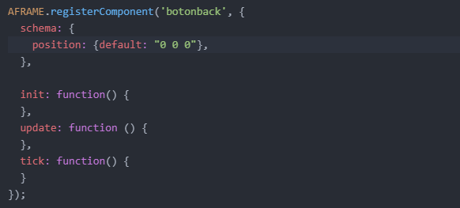
FUNCIONAMIENTO BÁSICO DE A-FRAME (III)
DECLARACIÓN DE FUNCIONES:
Más tarde se declaran las funciones asociadas a este componente dentro de la misma estructura. Estas funciones pueden ser: init, update o tick.

Slide 8
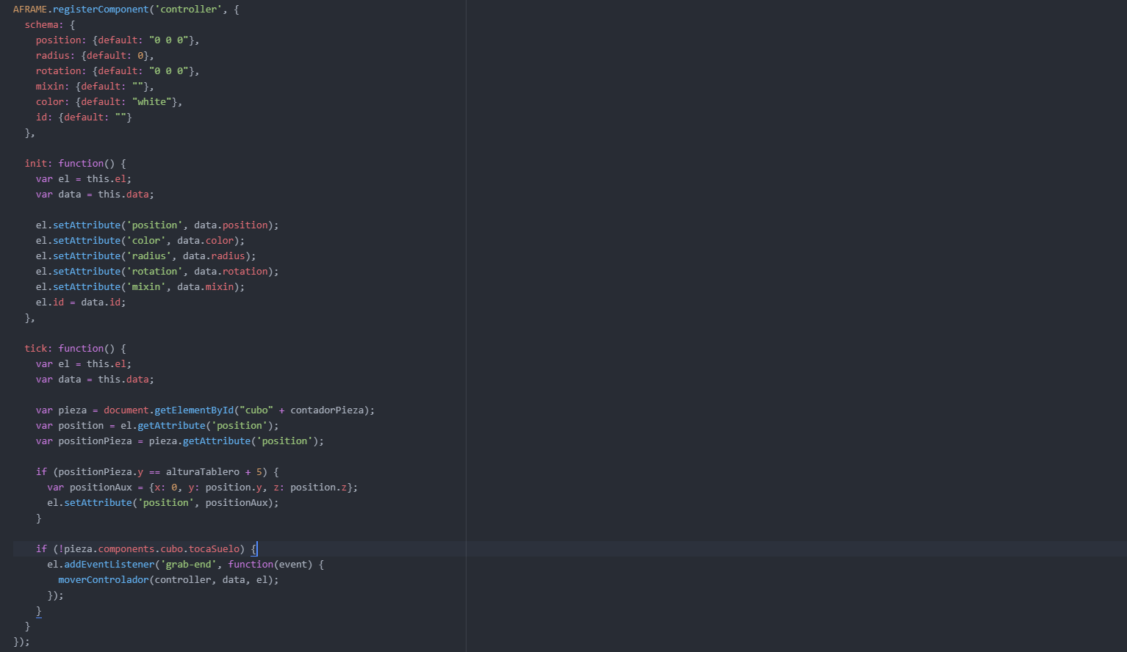
FUNCIONAMIENTO BÁSICO DE A-FRAME (IV)
IMPLEMENTACIÓN COMPLETA:

Slide 9
COMPONENTES PRINCIPALES
Durante el desarrollo del proyecto se han diseñado una serie de componentes que se han ido utilizando en los diferentes modos de juego que posee la aplicación y que forman la estructura principal de cualquiera de las pantallas:
tablero - Estructura donde se desarrolla el juego.
mando y controller - Estructura diseñada para mover las piezas por el tablero.
cubo - Estructura que consiste en cada una de las piezas que cae sobre el tablero.
rotarpieza - Estructura diseñada para rotar las piezas.
bajarpieza - Estructura diseñada para hacer que una pieza caiga con más velocidad.
score - Estructura diseñada para mostrar la puntuación del usuario.
Otros componentes - boton, botonback, obstaculo, botonestableros…

Slide 10
DESARROLLO DEL PROYECTO
El desarrollo de este proyecto se ha apoyado en las bases de la metodología SCRUM y por ello se ha dividido en ocho fases principales en las que se han abordado los principales objetivos requeridos para llegar al objetivo final:
Fase de familiarización con las tecnologías utilizadas, en este caso A-Frame.
Fase de elección del objetivo final y desarrollo del primer prototipo.
Fase de incorporación de funcionalidad dinámica a este prototipo.
Fase de integración de las tecnologías externas, en este caso los dispositivos de realidad virtual.
Fase de desarrollo de los modos de juego de escritorio.
Fase de desarrollo de los modos de realidad virtual.
Fase de creación de una interfaz para la aplicación.
Fase de incorporación de elementos audiovisuales.

Slide 11
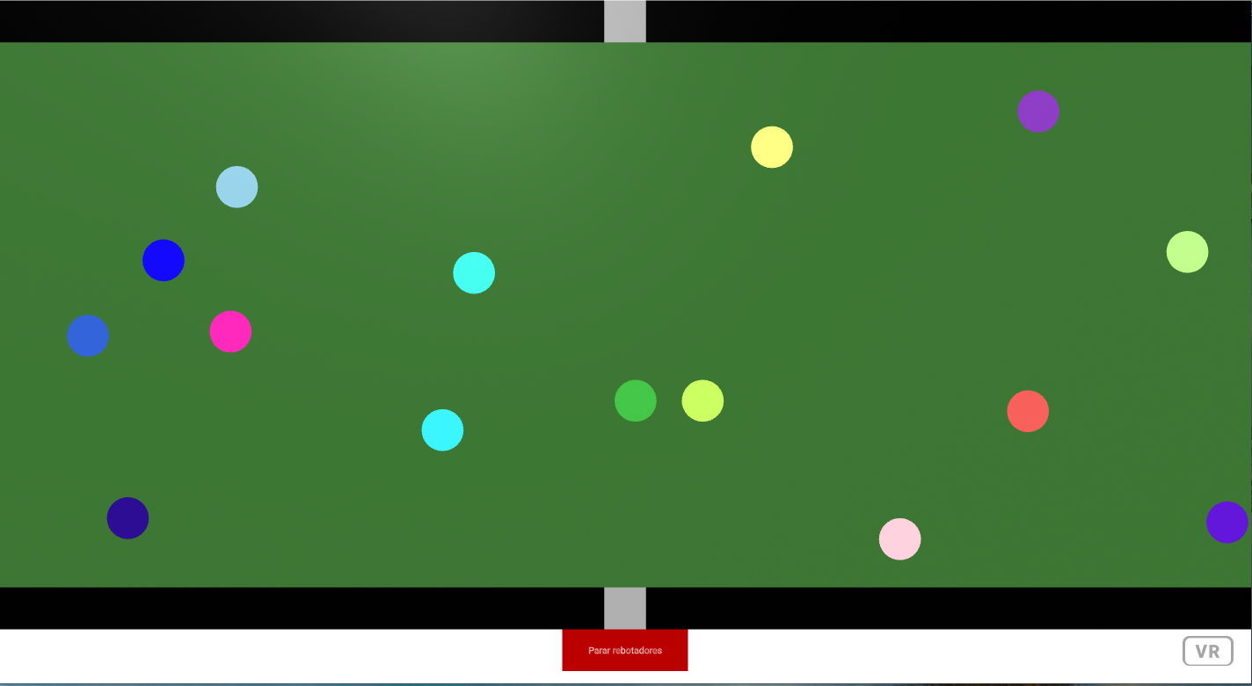
FASE 0
Esta etapa del proyecto se corresponde con el punto de partida del proyecto y tiene como objetivo la familiarización con un nuevo lenguaje como A-Frame.
Para ello se decide desarrollar una pequeña aplicación que consiste en una especie de tablero de billar que genere una bola cada vez que se pulse sobre él, y a su vez estas bolas deben chocar contra las paredes del tablero modificando su trayectoria y sin salirse de la superficie del tablero.

Slide 12
Fase 0 (II)
Principales dificultades - Superposición de varios componentes en la escena, ausencia de un componente botón y problemas al implementar las físicas.
Objetivos conseguidos - Creación de una escena en A-Frame, registro de un componente, acceso a las propiedades de un componente y modificación de las mismas, o control de eventos e interacciones entre componentes.
Demo de la aplicación - Aplicación Rebotadores

Slide 13
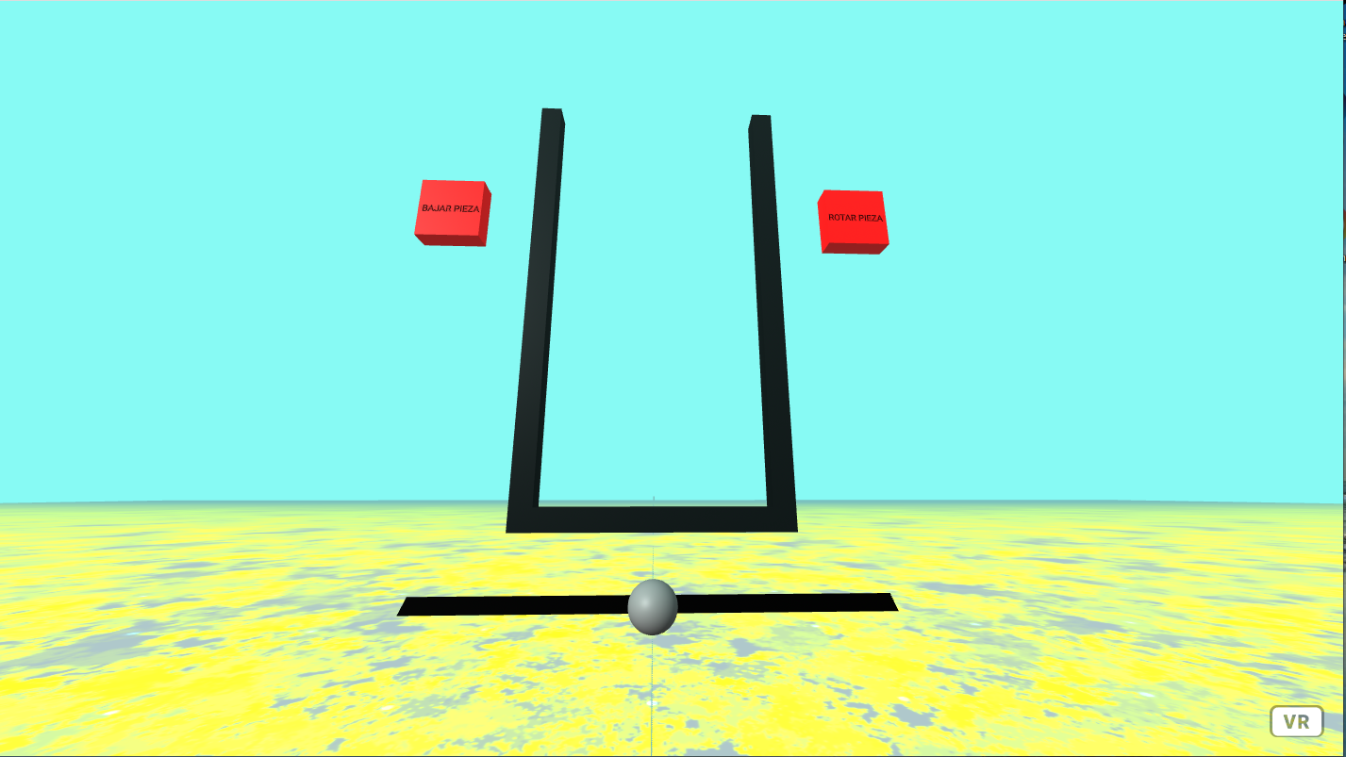
Fase 1
Esta etapa del desarrollo se dedicó a establecer el objetivo principal del proyecto. Para ello se exploró el contexto actual de la realidad virtual y se decidió que el mejor tipo de aplicación para desarrollar en A-Frame que fuera adaptable a un entorno de realidad virtual era un videojuego.
Por lo tanto se inició el desarrollo de una adaptación del juego del Tetris en realidad virtual y se creó el primer prototipo de la aplicación.

Slide 14
Fase 1 (II)
Principales dificultades - Creación de un fondo personalizado, generación del cursor para la interacción del usuario y creación de un controlador que no pueda moverse en el eje vertical.
Objetivos conseguidos - Manejo de la herramienta A-Frame Visual Inspector, creación de cursores tanto para ratón como para controladores virtuales, o desarrollo de una aplicación compatible con la WebXR.
Componentes implicados - tablero, mando, controller, rotarpieza y bajarpieza.
Demo de la aplicación - Prototipo Inicial

Slide 15
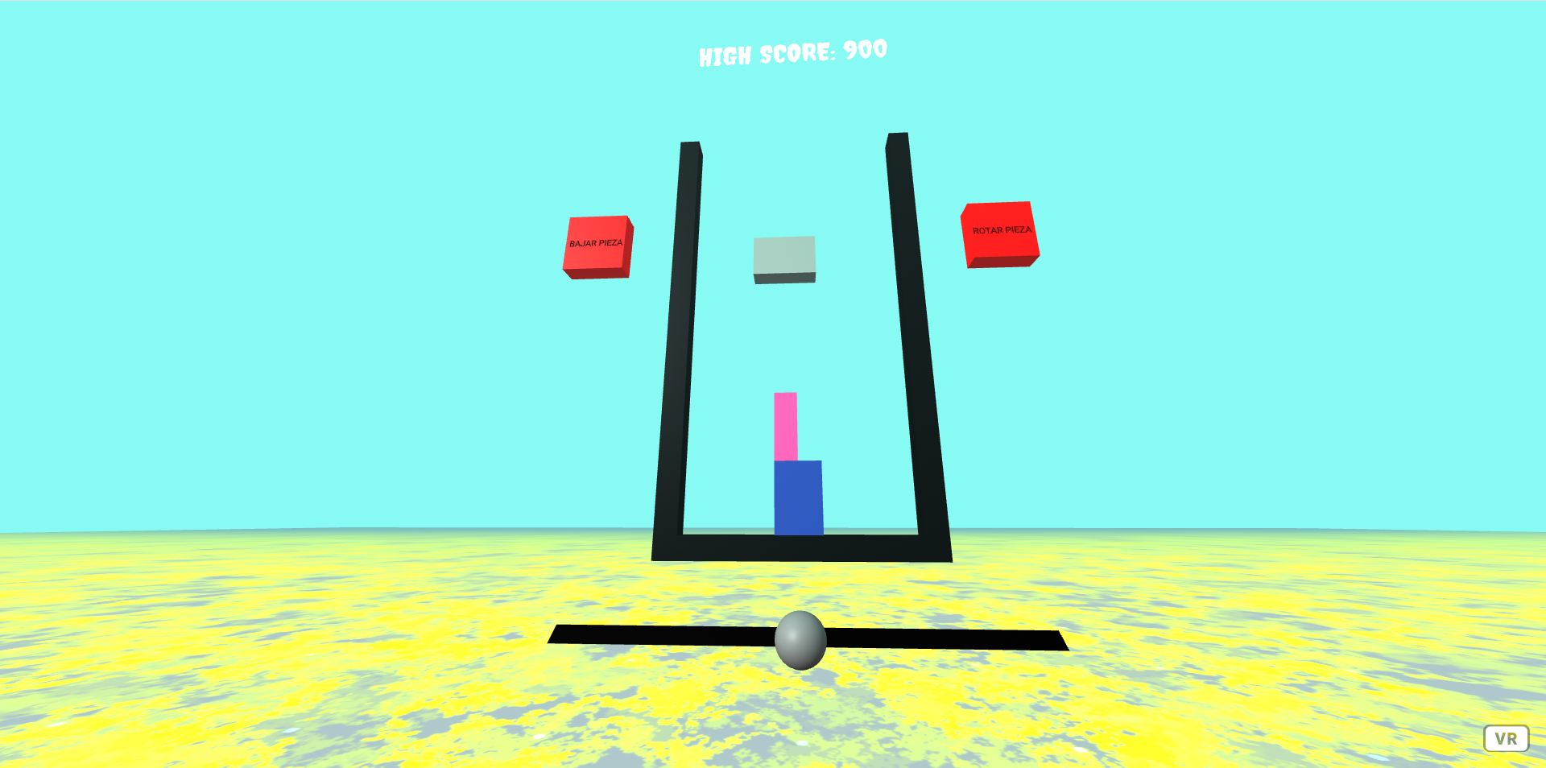
Fase 2
Durante esta etapa del proyecto se introdujo la funcionalidad dinámica de la aplicación. Para ello se introdujeron nuevos componentes y se modificaron los ya existentes completando sus funciones y añadiendo distintos manejadores de eventos.
El resultado final de esta fase fue una aplicación totalmente funcional que se corresponde con el modo standard del juego.

Slide 16
Fase 2 (II)
Principales dificultades - Creación de la variable tablero para controlar la interacción entre el tablero y las piezas, modificación de la posición final de las piezas para rellenar los huecos del tablero, movimiento lateral de las piezas, eliminación de las filas, recuento de la puntuación y final del juego.
Objetivos conseguidos - Obtención de una aplicación completamente funcional, acceso a los elementos a través del DOM, gestión de interacciones entre el usuario y los componentes de la escena a través del cursor y conocimientos fundamentales para desarrollar el resto de modos de juego.
Nuevos componentes: cubo y score.
Demo de la aplicación: Modo de juego standard

Slide 17
Fase 2 (III) - Representación de la variable tablero
 |  |  |  |  |  | 9
 |  |  |  |  |  | 9
 |  |  |  |  |  | 9
 |  |  |  |  |  | 9
 |  |  | 8 | 8 | 8 | 8
 | 6 | 6 | 6 | 6
 | 6 | 6 | 6 | 6
1 | 6 | 6 | 6 | 6 | 7 |  |  | 10 | 10
1 | 2 | 2 | 2 | 4 | 7 |  |  | 10 | 10
1 | 2 | 2 | 2 | 3 | 5 | 5 | 5 | 10 | 10

Slide 18
Fase 3
Esta etapa del proyecto se dedicó a la adaptación de la aplicación a un entorno de realidad virtual compatible. Para ello fue necesario incorporar los dispositivos externos necesarios para ello, en este caso las gafas y controladores de realidad virtual.
Para este fin se utilizaron dos aplicaciones totalmente nuevas: la aplicación de escritorio de Oculus y otra aplicación llamada Oculus Developer Hub.
El resultado final de esta etapa fue la posibilidad de desplegar la aplicación inicial tanto en un entorno de escritorio como en uno de realidad virtual, así como la opción de depurar el código de la aplicación usando los controladores de realidad virtual.

Slide 19
Fase 3 (II)
Principales dificultades - Creación de los cursores destinados a los controladores de realidad virtual, conexión de los dispositivos externos al ordenador y acceso a la consola de depuración de una página web a través de estos dispositivos.
Objetivos conseguidos - Manejo de las dos nuevas aplicaciones utilizadas, posibilidad de probar la aplicación en entornos de escritorio o de realidad virtual y depuración del código en cualquiera de estos entornos.

Slide 20
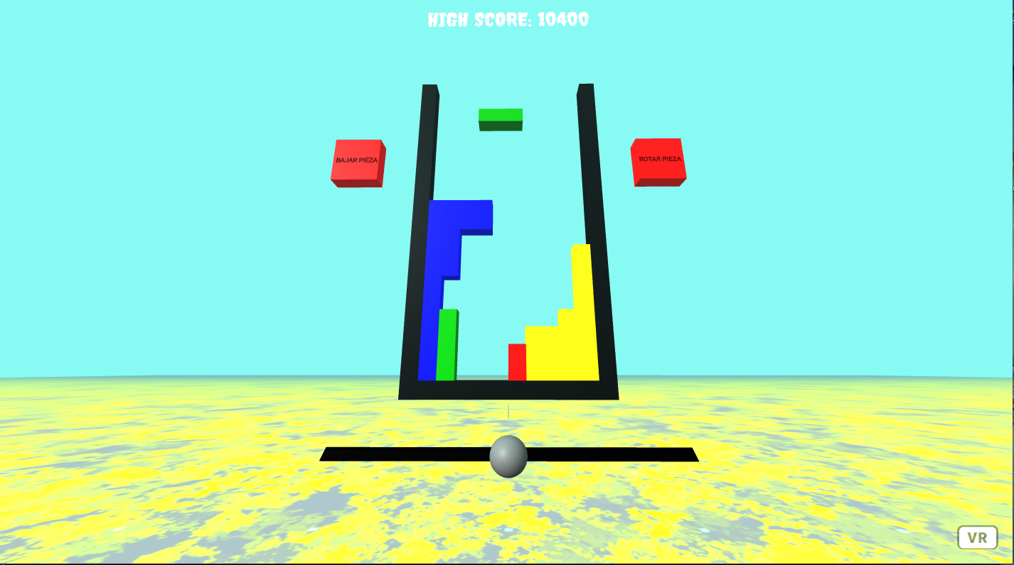
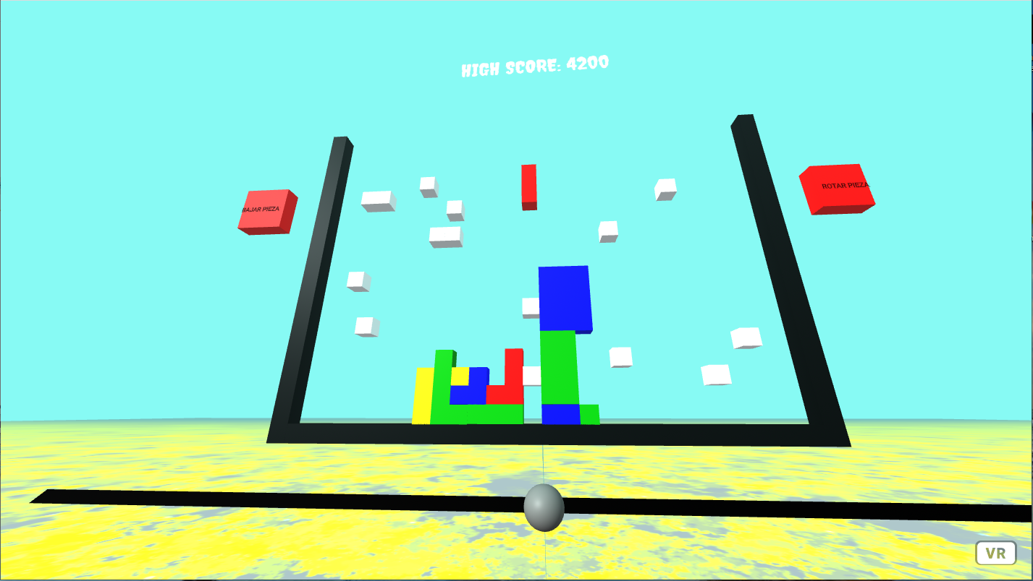
Fase 4
Esta etapa se centró en el desarrollo de los modos de escritorio de la aplicación. La aplicación consta de tres diferentes modos de juego de escritorio: el modo estándar, el modo colores y el modo obstáculos. Como el modo estándar ya estaba creado, la etapa se dedicó al desarrollo de los otros dos modos restantes.
El resultado final de esta etapa fue la conclusión de la parte de la aplicación destinada a los modos de escritorio, con tres modos de juego totalmente funcionales.
COLORES
OBSTÁCULOS

Slide 21
Fase 4 (II)
Principales dificultades - Acceso a las propiedades de la pieza sobre la que va a caer otra para saber si son del mismo color, generación de los obstáculos y su colocación en la variable tablero y acceso a esta variable para saber si una pieza va a caer sobre un obstáculo.
Objetivos conseguidos - Capacidad para desarrollar nuevos modos de juego que incorporan funcionalidades adicionales al modo estándar de la aplicación.
Nuevos componentes - obstaculo.
Demo de la aplicación - Modo de juego Colores, Modo de juego Obstaculos

Slide 22
Fase 5
Esta etapa se centró en el desarrollo de los modos de realidad virtual de la aplicación. La aplicación contiene cuatro modos de juego de este tipo: el modo multitableros, el modo 360 grados, el modo piezas en caída libre y el modo test de reflejos.
El resultado final de esta etapa fue una aplicación que se acercaría a una aplicación completa que consta de siete modos de juego diferentes, divididos en dos grandes bloques: los modos de escritorio y los de realidad virtual.
Todos estos modos de juego están desarrollados para ser desplegados en ambos entornos, pero con la división en esos dos grandes bloques se pone de manifiesto el tipo de entorno en el que sería más aprovechable cada modo de juego, debido a las funcionalidades propias de cada uno de ellos.

Slide 23
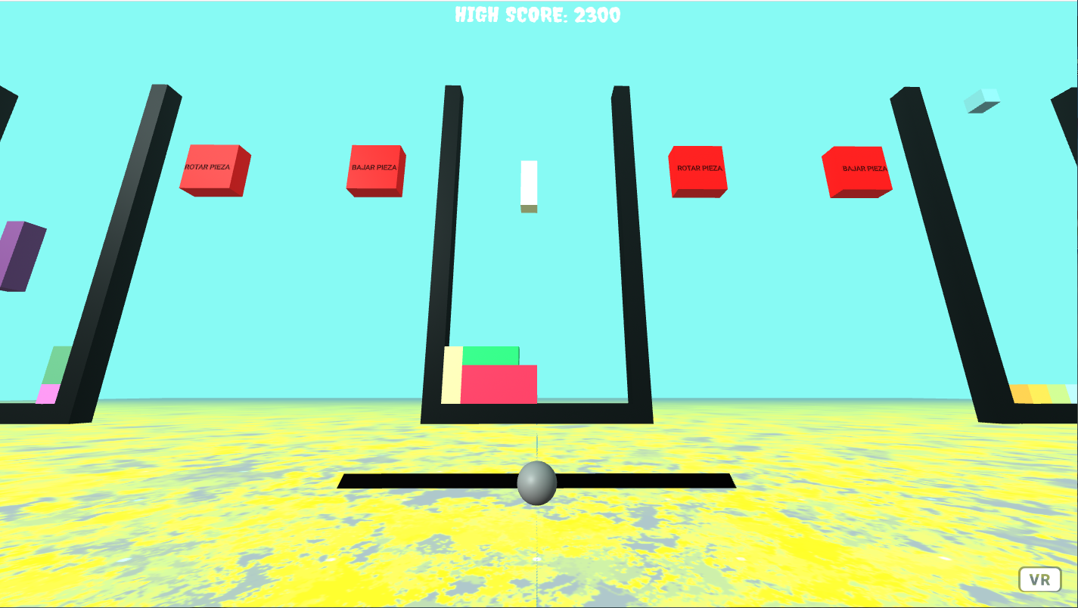
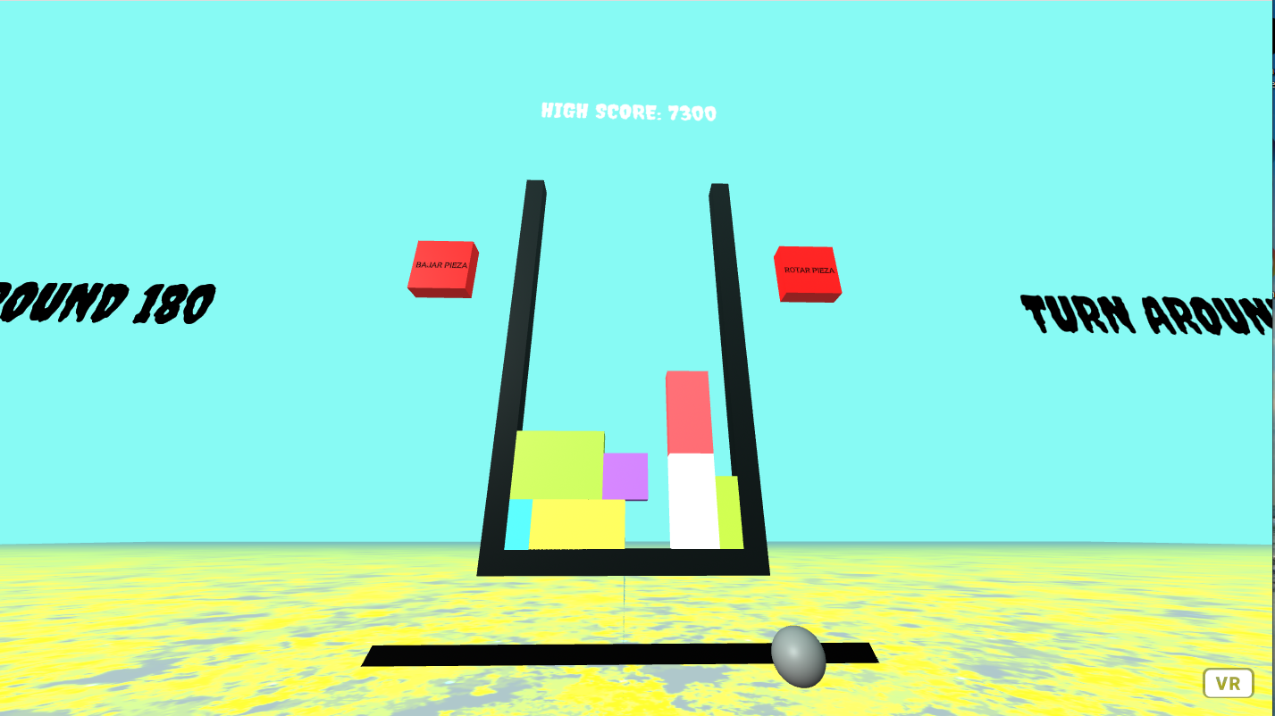
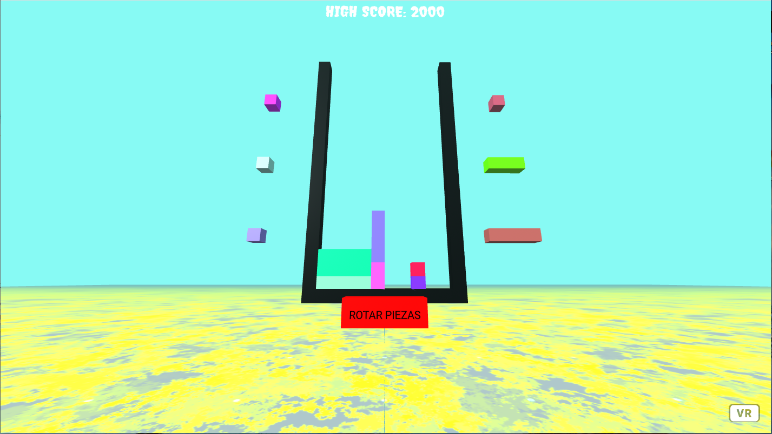
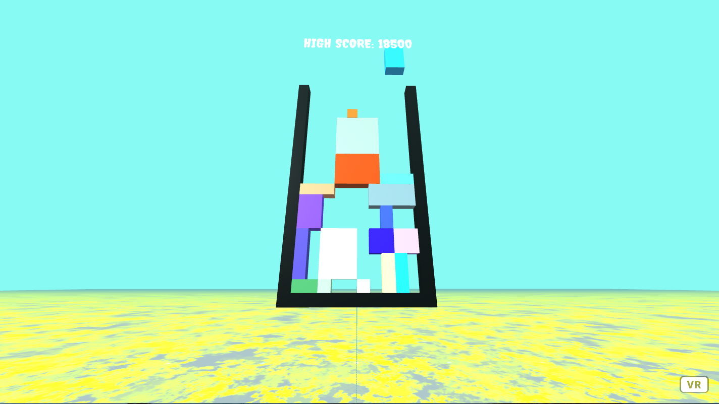
Fase 5 (II)
MULTITABLEROS
360 GRADOS
PIEZAS EN CAÍDA LIBRE
TEST DE REFLEJOS

Slide 24
Fase 5 (III)
Principales dificultades - Distinción de las variables y los componentes asociados a cada tablero, control del juego en varios tableros a la vez, generación de un tablero en el lado opuesto del eje z al principal, imposibilidad de mover una pieza durante su caída y eliminación de una pieza al no ser pulsada durante un determinado tiempo.
Objetivos conseguidos - Capacidad para incorporar nuevas funcionalidades en las que el usuario tenga que interactuar tanto con la aplicación como con su entorno.
Nuevos componentes - botonestableros.
Demo de la aplicación - Modo de juego Multitableros, Modo de juego 360 grados, Modo de juego piezas en caída libre, Modo de juego test de reflejos.

Slide 25
Fase 6
En este punto del proyecto se tenía una aplicación totalmente funcional con múltiples modos de juego completos, pero estos modos no estaban interconectados entre sí. Por este motivo se procedió a diseñar una interfaz gráfica simple que sirviera para conectar todos los modos de juego y poder acceder fácilmente de un modo de juego a otro.
La interfaz gráfica consta de varios tipos de pantallas o menús en los que el usuario debe elegir características del juego tales como el modo de juego al que va a jugar, el tamaño del tablero o el número de obstáculos. También consta de un menú que salta al finalizar una partida y permite al usuario volver al menú inicial para comenzar una nueva.
El resultado final de esta etapa fue la aplicación completa con una considerable mejora en la experiencia de usuario al permitir la navegación entre los distintos modos de juego sin necesidad de cerrar el juego constantemente.

Slide 26
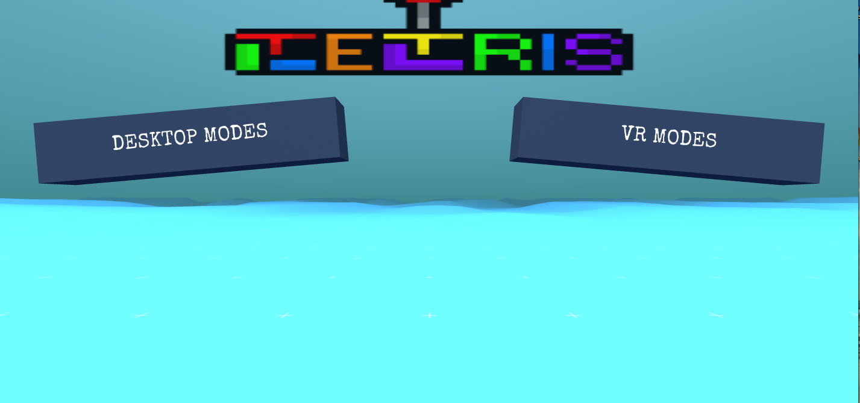
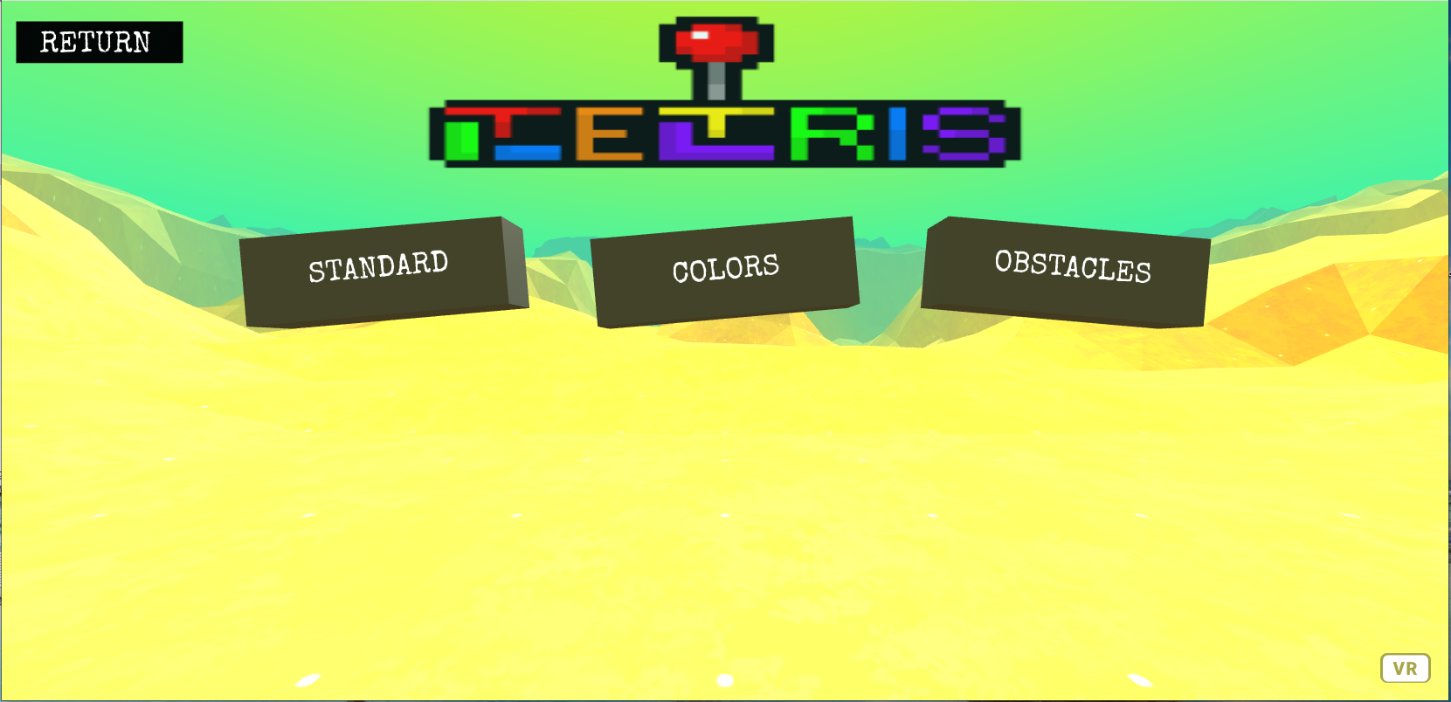
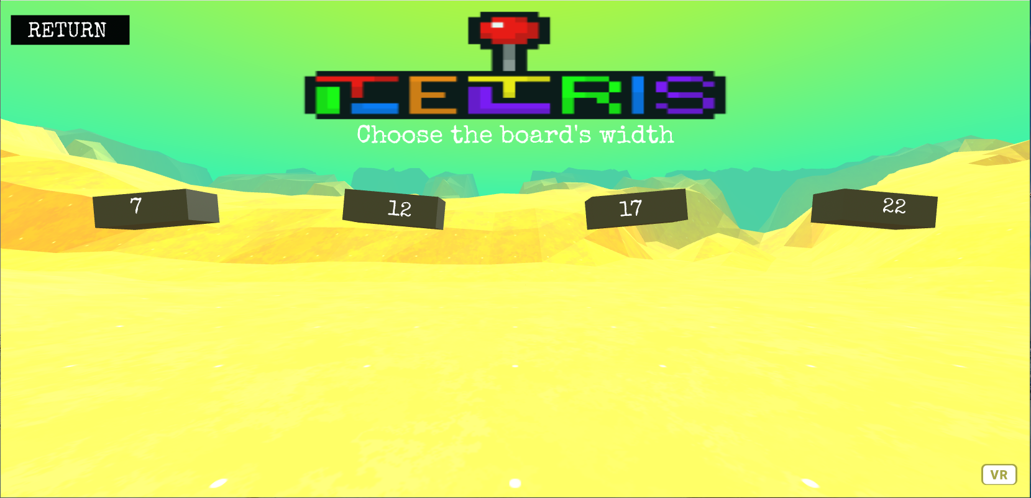
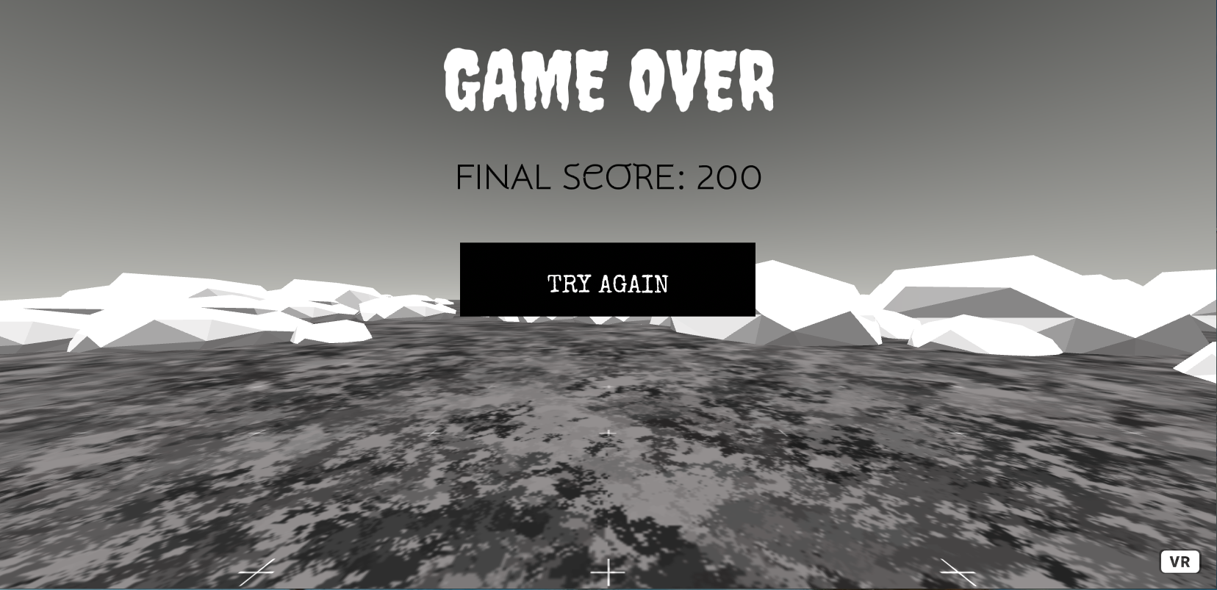
Fase 6 (II)
MENÚ PRINCIPAL
MENÚ SECUNDARIO
MENÚ DE ELECCIÓN
MENÚ DE FIN DE JUEGO

Slide 27
Fase 6 (III)
Principales dificultades - Creación de la animación de los botones, obtención del valor pulsado por el usuario para realizar la redirección y obtención del parámetro que llega en la URL.
Objetivos conseguidos - Generación de diferentes tipos de entornos o fondos con la ayuda del inspector visual de A-Frame y redirección entre diferentes pantallas a través de A-Frame.
Nuevos componentes - boton y botonback
Demo de la aplicación - Inicio de la aplicación completa.

Slide 28
Fase 7
Esta etapa del desarrollo se destinó a mejorar la experiencia de usuario mediante la adición de elementos audiovisuales que dotan a la aplicación de una apariencia típica de videojuego.
Se introdujo un logo para la aplicación, así como sonidos dinámicos tanto en los menús como en los distintos modos de juego. Estos sonidos se activan mediante la interacción del usuario con determinados componentes de la escena, por ejemplo cuando el usuario hace click sobre un botón o cuando una pieza cae sobre el tablero.
El resultado final de la etapa es la aplicación final, un videojuego completo capaz de ser desplegado en un entorno de escritorio o uno de realidad virtual.

Slide 29
Fase 7 (II)
Principales dificultades - Incorporación de los sonidos a la escena, activación y desactivación de los mismos mediante el manejo de eventos y despliegue en un servidor externo.
Objetivos conseguidos - Manejo de los nuevos elementos de A-Frame que permiten la adición de material audiovisual y conocimiento sobre la herramienta llamada Visual Studio Code.

Slide 30
Conclusiones
Las nuevas tecnologías están cada vez más presentes en las aplicaciones actuales, especialmente en el mundo de los videojuegos. Aunque todavía existen muchas características que todavía no se han explorado, la realidad virtual tiene el potencial necesario para hacerse un hueco en este mercado y cambiar la forma en la que hoy en día se desarrollan la mayoría de videojuegos.
Los videojuegos de tipo arcade se han visto relegados últimamente por los de nueva generación, sin embargo su adaptación a la realidad virtual podría suponer una revitalización para que estos juegos vuelvan a posicionarse en primer plano.
Por ello se deberían seguir invirtiendo recursos con el fin de desarrollar aplicaciones inimaginables en el pasado y cambiar el paradigma de los videojuegos hacia uno nuevo en el que la interacción del usuario con su propio entorno sea tan importante como la interacción con el propio videojuego.

Slide 31
Material relacionado
Página web de la aplicación
Aplicación completa
Memoria completa

